Slide 1



C# Fundamentals Conversões

Slide 2
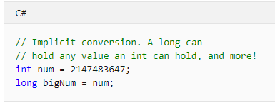
Conversões:
Conversões implícitas:
Nenhuma sintaxe especial é necessária porque a conversão sempre é bem sucedido e nenhum dado será perdido. Exemplos incluem conversões de tipos integrais menores para maiores e conversões de classes derivadas para classes base.

Slide 3
Conversões:
Conversões explícitas:
Conversões explícitas exigem uma expressão de conversão. A conversão é necessária quando as informações podem ser perdidas na conversão ou quando a conversão pode não funcionar por outros motivos. Exemplos típicos incluem a conversão numérica para um tipo que tem menos precisão ou um intervalo menor e a conversão de uma instância de classe base para uma classe derivada.

Slide 4
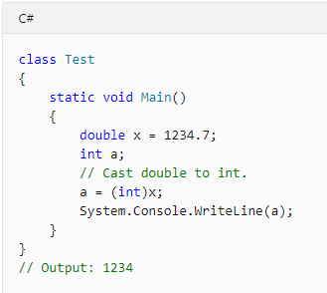
Conversões:
Conversões explícitas:

Slide 5
Conversões:
Conversões definidas pelo usuário:
As conversões definidas pelo usuário são realizadas por métodos especiais que podem ser definidos para habilitar conversões explícitas e implícitas entre tipos personalizados que não têm uma relação de classe base/classe derivada. Para saber mais, confira Operadores de conversão definidos pelo usuário.

Slide 6
Conversões:
Conversões com classes auxiliares:
Para converter entre tipos não compatíveis você pode usar a classe System.BitConverter, a classe System.Convert e os métodos Parse dos tipos numéricos internos, tais como Int32.Parse.

Slide 7
Conversões:
Links de documentação oficial:
Documentação:
https://docs.microsoft.com/pt-br/dotnet/csharp/programming-guide/types/casting-and-type-conversions
https://docs.microsoft.com/pt-br/dotnet/csharp/language-reference/builtin-types/numeric-conversions#implicit-numeric-conversions
https://docs.microsoft.com/pt-br/dotnet/csharp/language-reference/operators/user-defined-conversion-operators

Slide 8
Dúvidas?

